Slide 1

天給自足実践塾の学びを未来に活かす
天給自足、発酵食と自然農、野草、きのこ
一生モノの食のスキルを
これからの生活に連動しどう活かすか
日本の食文化、伝統文化、徳文化をいかに伝承するかまっちゃんの未来創造プラン
Notes:
このタイトルを見て、いいなと思ったところ教えてもらえますか？
なぜですか？

Slide 2
本日の体験セッションを実りあるものにするためにお伝えしたいこと。
まっちゃんの輝く未来を描くお手伝いの時間にしたいと考えています。先に天給自足を経験した者としてまっちゃんの人生に必要な応援者になりたいと思っています。残りの人生の時間をどう創るか、和多志は本来の日本の食の復活が日本全体の復活につながると考えています。今日という日は残りの人生の最初の日です。有意義な楽しい時間にしましょう。
現在、わたしは世の中を変えるには二つしかないとの思いに至りました。武力か伝承かです。
政治家、教育者、医者、ジャーナリスト、インフルエンサーに任せていても世の中は良くなりませんでした。8１年以上日本を弱体化するための政策等を伝承してきていまの日本があります。すべての人がまず足元の自分の食は自分で確保しながら日本の食文化、伝統文化、徳文化を伝承してゆくしかないと思います。人生の質は選択の質です。自分によりしっくりくる、勇気が湧いてくる、自分を後押ししてくれる選択、 一生モノの食のスキル（天給自足）を習得しこれかまっちゃんが、どう活かすかをいっしょに考える時間に出来たらと思います。 天給自足は単なるスキルではありません、これからの自分の人生をどう生きてゆきたいか？人生の主役は自分自身です。少しでもお役に立つお話出来たら幸いです。よろしくお願い致します。
Notes:
このタイトルを見て、いいなと思ったところ教えてもらえますか？
なぜですか？

Slide 3
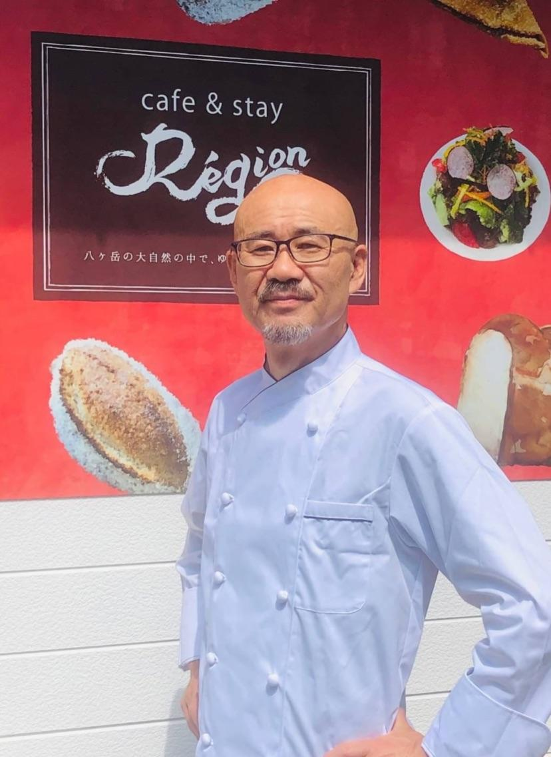
名前：藤巻正夫
生年月日：1958年1月8日
出身：新潟県柏崎市
家族：妻、長男、長女
住んでるところ：長野県諏訪郡
趣味：西アフリカの太鼓、きのこ狩り、山菜摘み、美味しいものを作り楽しむ。
＜志・ミッション＞
天給自足伝承者、講師を養成する
天給自足と醗酵で食を楽しみ健康に。ひとり一人の持ち味を活かすための食創りと日本伝統文化の伝承復活
天の恵みを活かして美味しく
健康に！
藤巻正夫（masao fujimaki ）
Notes:
最初に自己紹介させてください。
これを見て共通点ってありますか？（そういう方をサポートしたいと思っています。）
今回ご提案するプランは、これまでの僕の人生やキャリアがベースになって作られているので、それをご紹介させてください。
今でこそセールスコーチをやらせていただいていますが、実は・・・・

Slide 4

世界の洋菓子を創る店
ヒサモト、菓歩区で修行
↓
職人人生
24歳でオーボンヴュータン
スーシェフ 26歳人間関係の壁の解決とさらなる高みをめざし→渡欧 31歳帰国
＜18歳上京し食の道スター＞
Notes:
アウトレットとか、デパートとか、ショッピングモールでクレジットカードの営業見たことありません？
セールスから逃げた

Slide 5

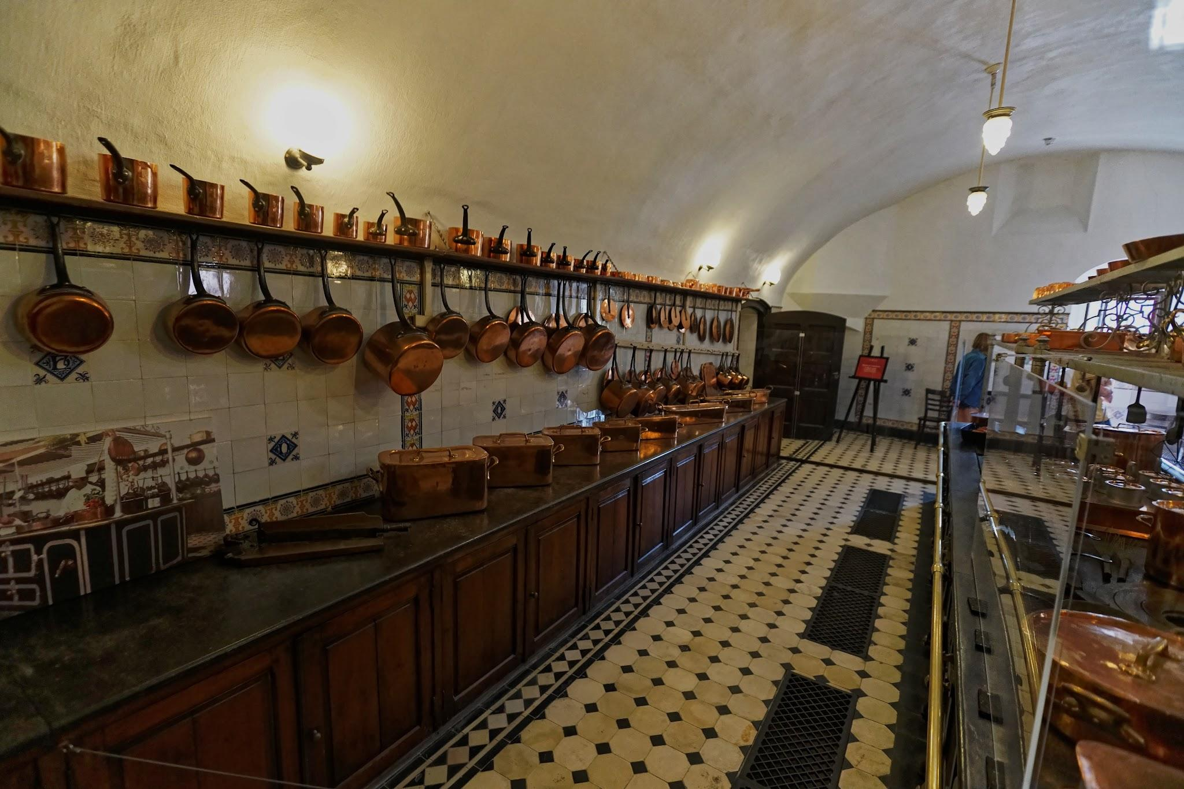
スイスのホテルで１年間修業
ホテル・ボーリバージュパラス・ローザンヌ
↓
フランスで3年、料理、デザートを知るためミシュラン３星、２星、パティスリーで約3年働き、
重要な食のあり方に氣ずく。
↓
帰国後田舎に帰り
「自然に根ざした食創り」の豊かさゆた
は三ツ星以上だときずく。
＜渡欧スイス、フランスの修行の４年4か月＞

Slide 6
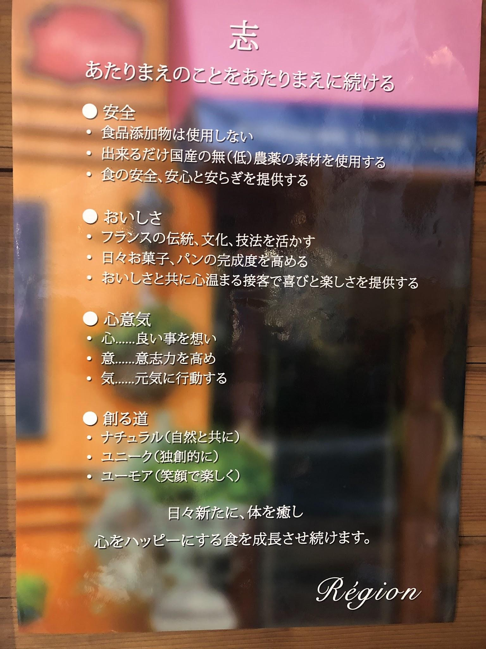
横浜都筑区センター北の自店オープン
21年間営業
↓
フランス菓子教室 15年開催
パン教室 15年開催
↓
自分で野菜作りから始める教室
スタート
生ゴミを畑に返す自然農始める。
＜横浜レジオン時代＞
Notes:
ペライチってご存知ですか？

Slide 7
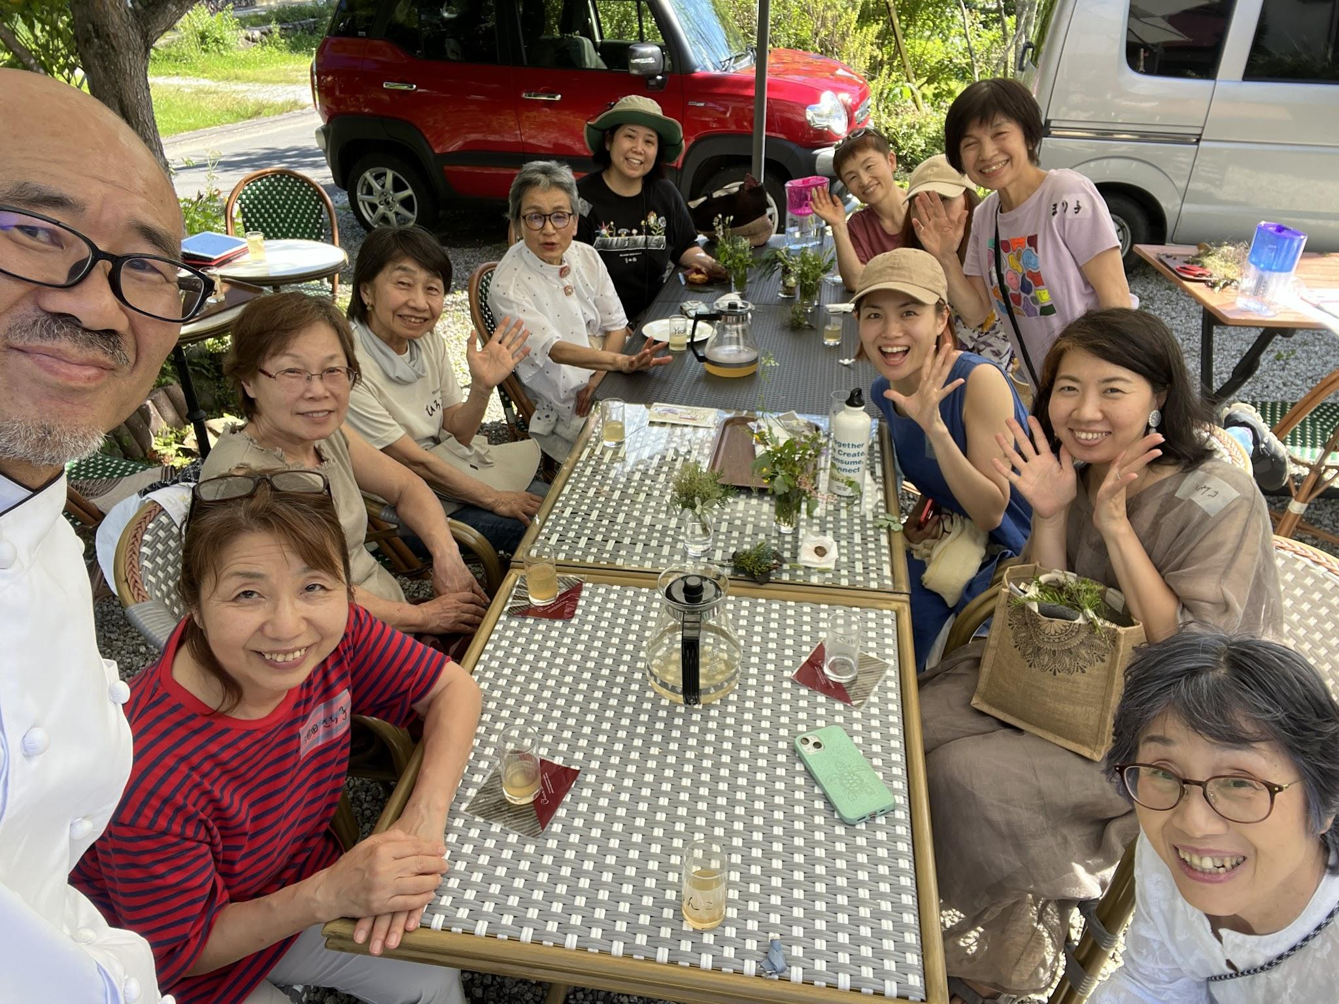
●天給自足、ポタジェ作り、野草を生活に落とし込む、
米で作るフランス菓子．米パン、
醗酵実践塾、乾物活用
↓一生モノのスキルとマインドを伝える
↓
好きで得意なことで
社会貢献できる講師を増やす
＜講師として＞
Notes:
「このプランはこうしてできたあったんですがここまで聞いてみて共通点とか、共感できるポイントってありましたか？」
「ではみなさん受けたらどう変わっているのかとのを、分かりやすく表にまとめました・・・」

Slide 8


新宿高島屋へ出店や
結婚式のウエディング商品作りで幸せ作りに貢献
↓
常に季節を意識した商品創りオリジナリティを磨く→楽しさ、美味しさ作り
↓
プロ向けの共著2冊出版、料理新聞社の表紙を2年間担当→広く幸せを広める活動で業界に貢献
↓
八ヶ岳にきて食の安全安心、天給自足の重要性に氣づき活動→健康になるための食作り、伝承者、講師を増やす事が志となる。
横浜レジオン時代から八ヶ岳時代へ
志の変化
Notes:
なんでやったかというと、お金を稼げたかったから。
メンタル的にきついっていうイメージありませんか？

Slide 9
天給自足実践塾を受けると、どんな変化があるの？
Before
After
【醗酵】
・醗酵食で腸から健康になる。
醗酵実践塾であらゆる発酵の理論と実践を学ぶ。食の安心安全、食の保存、備蓄を学び伝承する。
・発酵調味料での調理を楽しむ。
【 天給自足 】
・陸稲、野菜を作りをスタートし、季節の恵み（きのこ、山菜、野草）を学び自然に対する畏敬の念を伝承する。
・玄米パンやお米のお菓子を作り 加工する楽しさ伝をえる。
【 醗酵 】
・醗酵のすばらしさがわからない
・味噌などの本物の調味料を作っていない
・本物の漬物を作りができない。
・多くの醗酵食を理解、実践できていない
【 天給自足 】
・自然農の一歩が踏み出せない
・野草の活用、見極めに自信がない
・陸稲、菊芋の作り方がわからない
・きのこ、山菜を楽しめていない
・グルテンフリーお菓子、玄米100％
米粉100％パンを楽しく作れない
醗酵実戦塾
一生モノのスキル
天給自足
季節の恵みを活かす
一生モノのスキル
を伝えてゆく
Notes:
これを見てみて特にここは自分に必要そう、興味があるなと思うところはありますか？
こうなれたら嬉しいくないですか？

Slide 10
天給自足がうまくいかない２つの要因
経験が少ない又は理論の学び
実践経験が少ない
楽しんでできる仲間がいない
＆
いつでも聞ける環境がない
Notes:
・セールスに罪悪感がある
・お金を受け取るブロック
・商品に対する自信のなさ

Slide 11
天給自足、醗酵食を楽しむためには
この２つを同時に進行し解決する必要がある！！
季節ごとにする作業を知る
活用し生活に落とし込み
実践する

Slide 12
ところが他のサービスでは・・・
両方同時に年間通して学び楽しみながら問題解決し成長できる場所がない。だから作ります！
人間は学んだ次の日74％は忘れてしまう
という性質があるのでいつでも聞ける環境と仲間が必要。１人では限界があります。

Slide 13
だから天給自足実践塾は・・・
50年間で学んだ
食（調理、菓子、パン）の技術
天給自足、醗酵で家族が最後まで健康で楽しい毎日を実現
伝承者、講師としての社会貢献して
自分らしく
自然を楽しみ輝く人生
自然農で陸稲、菊芋等を育て
達成してきた
頑張らない
天給自足経験
自分で育てた食材
で醗酵食を作り食の安心安全
（備蓄）を
伝承してゆく
Notes:
・今の話で何かご質問はありませんか？
・ワクワクする気持ちになってきましたか？
・では今度は実際にこのプランで成果を上げたクライアント様を1人ずつ紹介します。

Slide 14
●うすめの法則（学び浸透の法則）
うなずき、スマイル、メモ
をしている人が学びの浸透がいいということです。しかし！
聞いただけでは６％、アウトプットして５４％、
実践して７５％、人に教えて９０％の学びの浸透なのです！
昨年から受講して頂いた方には必ず講師、伝承者として次の日に教えるという心構えで参加してくださいと伝えました。そうしたら、受講後次の週に早速講座を開催して頂ける方が出てきました。伝える心構えの大切さを学びました
＜なぜ講師、伝承者が増えないのか、増やしたいのか‼＞
Notes:
「このプランはこうしてできたあったんですがここまで聞いてみて共通点とか、共感できるポイントってありましたか？」
「ではみなさん受けたらどう変わっているのかとのを、分かりやすく表にまとめました・・・」

Slide 15
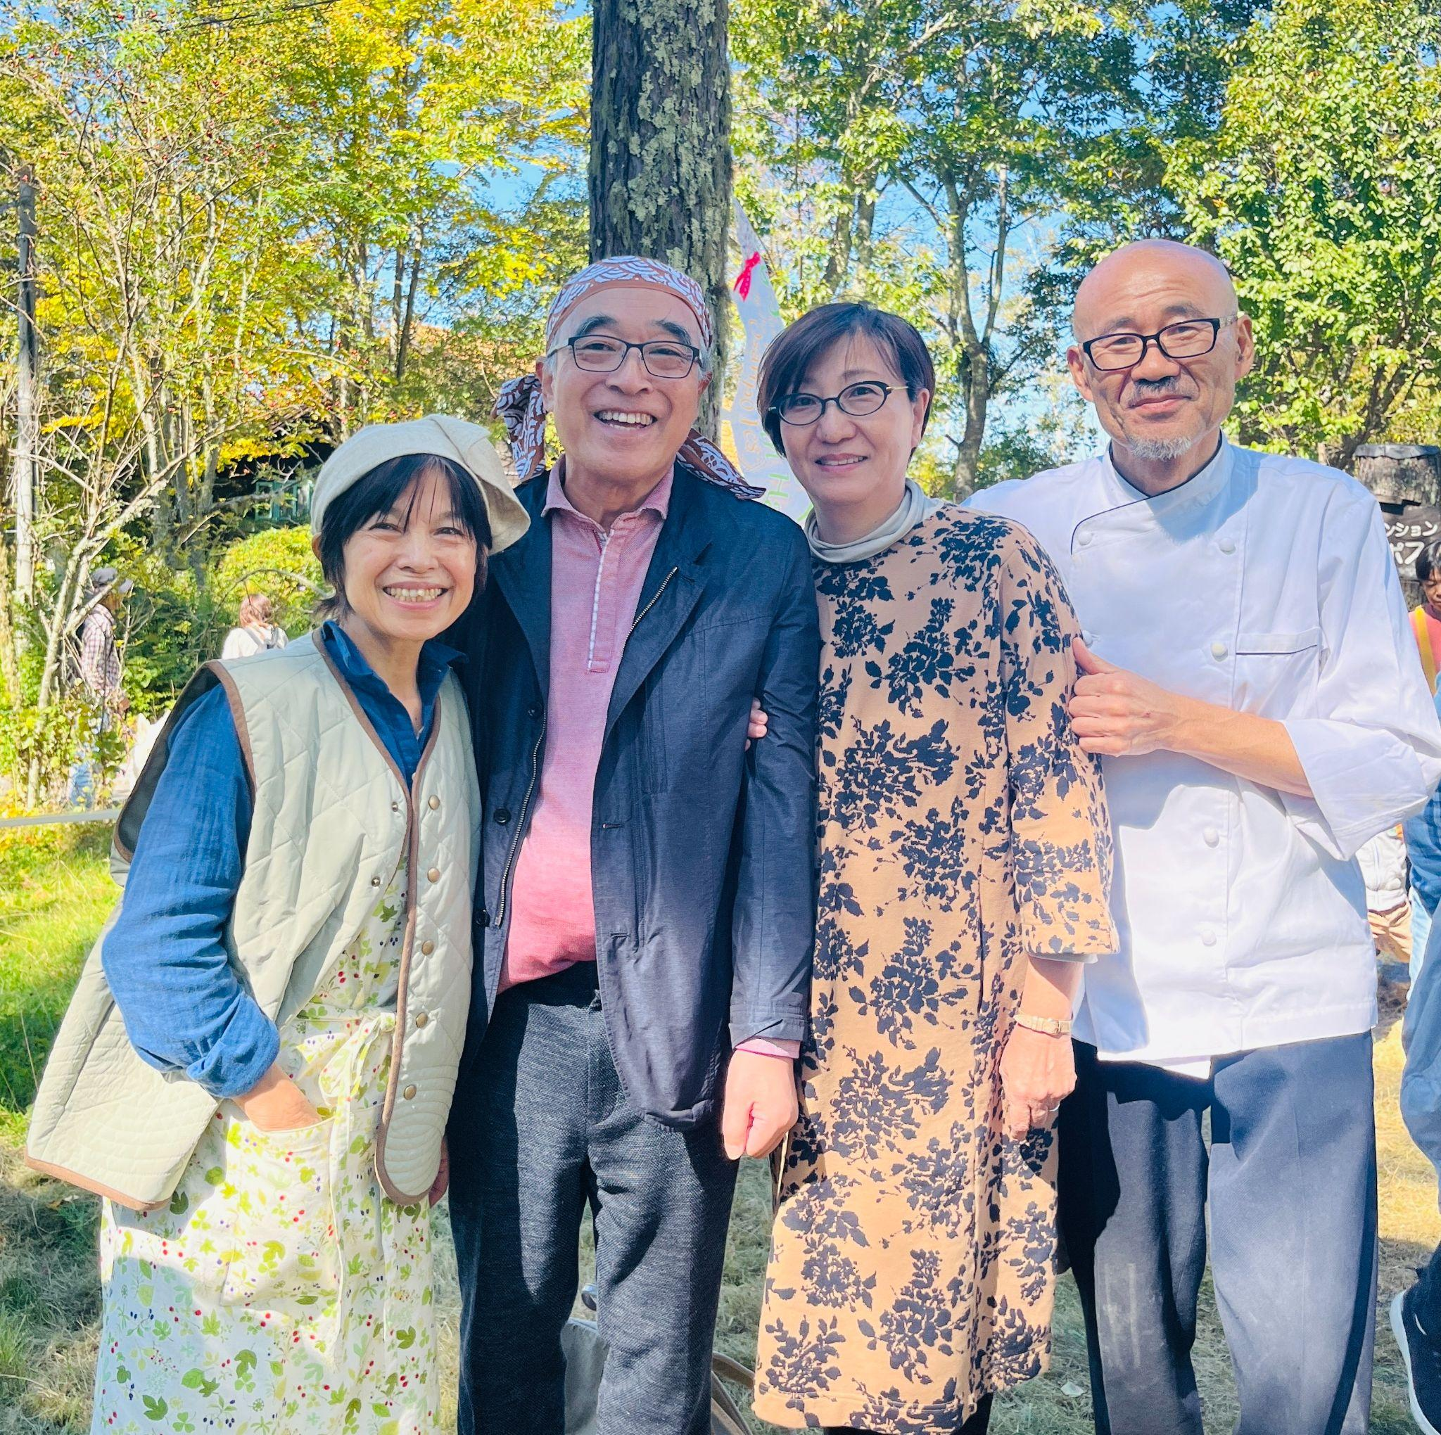
内科循環器科の医者様ご夫婦でご参加
清水啓司先生＆千秋さん／60歳代／医者清水内科循環器医院経営／福井県福井市
息子さんがおなかを下しやすい体質との事で、醗酵食が身体によいとお考えになり参加、今ではいろんな醗酵食を作りアレンジして楽しんいらっしゃいます。とても喜ばれています。

Slide 16
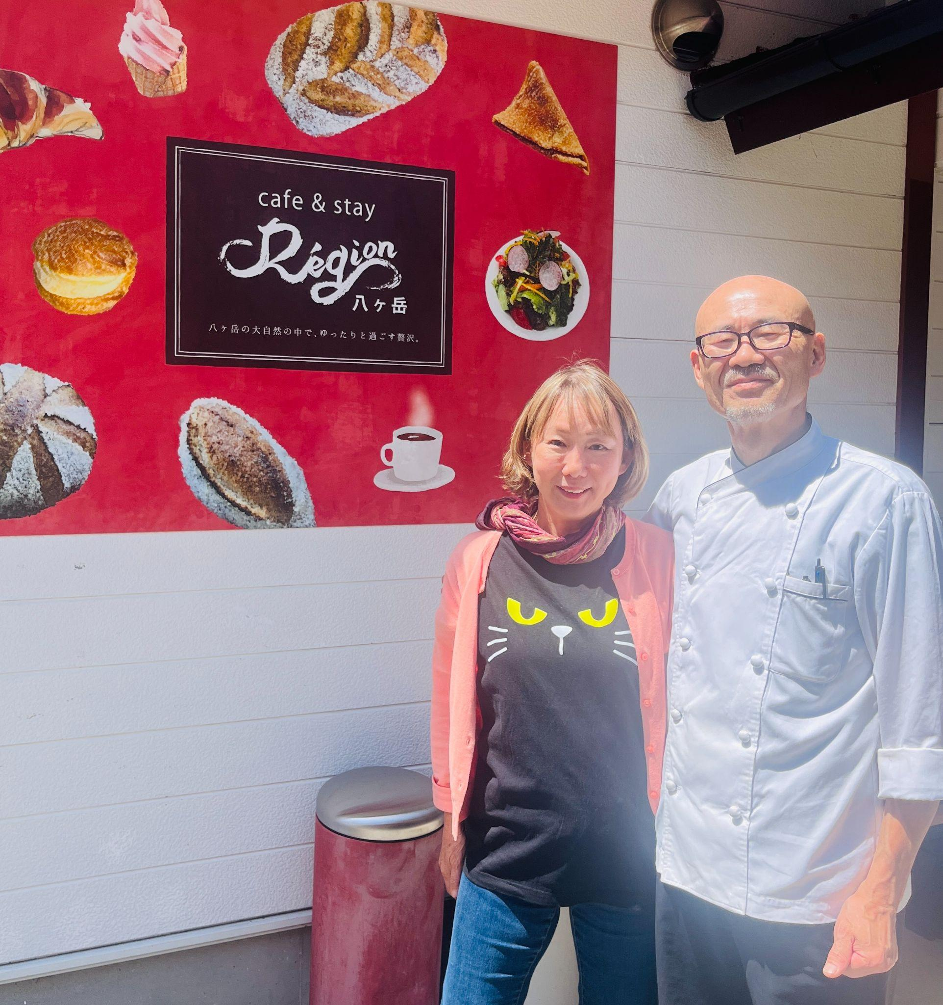

料理研究家
michi kiyonoさん
／50代／料理研究家／九州から参加
レジオン八ヶ岳で発酵実践塾を受講。濃く、幸せな、学びの3日間でした。
きっかけは去年こちらで頂いた縄文漬け。今まで食べた漬物とは違う、身体の深いところが喜んでいるような美味しさだったのです。その前にも米粉パンや天然酵母パンを頂いたことがあり、それらもとても美味しくて。連れて行ってくれたサッチーに、レジオンさんで発酵実践塾をされているみたいよ、と聞いてぜひ受講したい！と思ったのが半年前。今回サッチー、ハワイのれいこさん、東京の井出さんも一緒に受講することができました。
藤巻シェフとまりこさんから直接、少人数で教えて頂ける貴重な体験。シェフの手際を見ながら、実際に手を動かしながら習う発酵食品作りは本を見て見様見真似で作るのとは全く違う。気付きがたくさんありました。動画も頂けるので、家に帰ったら見ながら復習して生活に落とし込みたいと思います。
発酵実践塾の様子は藤巻シェフがFBにあげてげてくださったので、私はレジオンさんで今回頂いた発酵食の写真をあげます。どれもこれも本当に美味しい美味しくてさらに身体にもいいなんて最高。
藤巻シェフ、まりこさん、愛あふれる素晴らしい3日間の学びの場を提供してくださりありがとうございました！これからも末永くよろしくお願いいたします

Slide 17
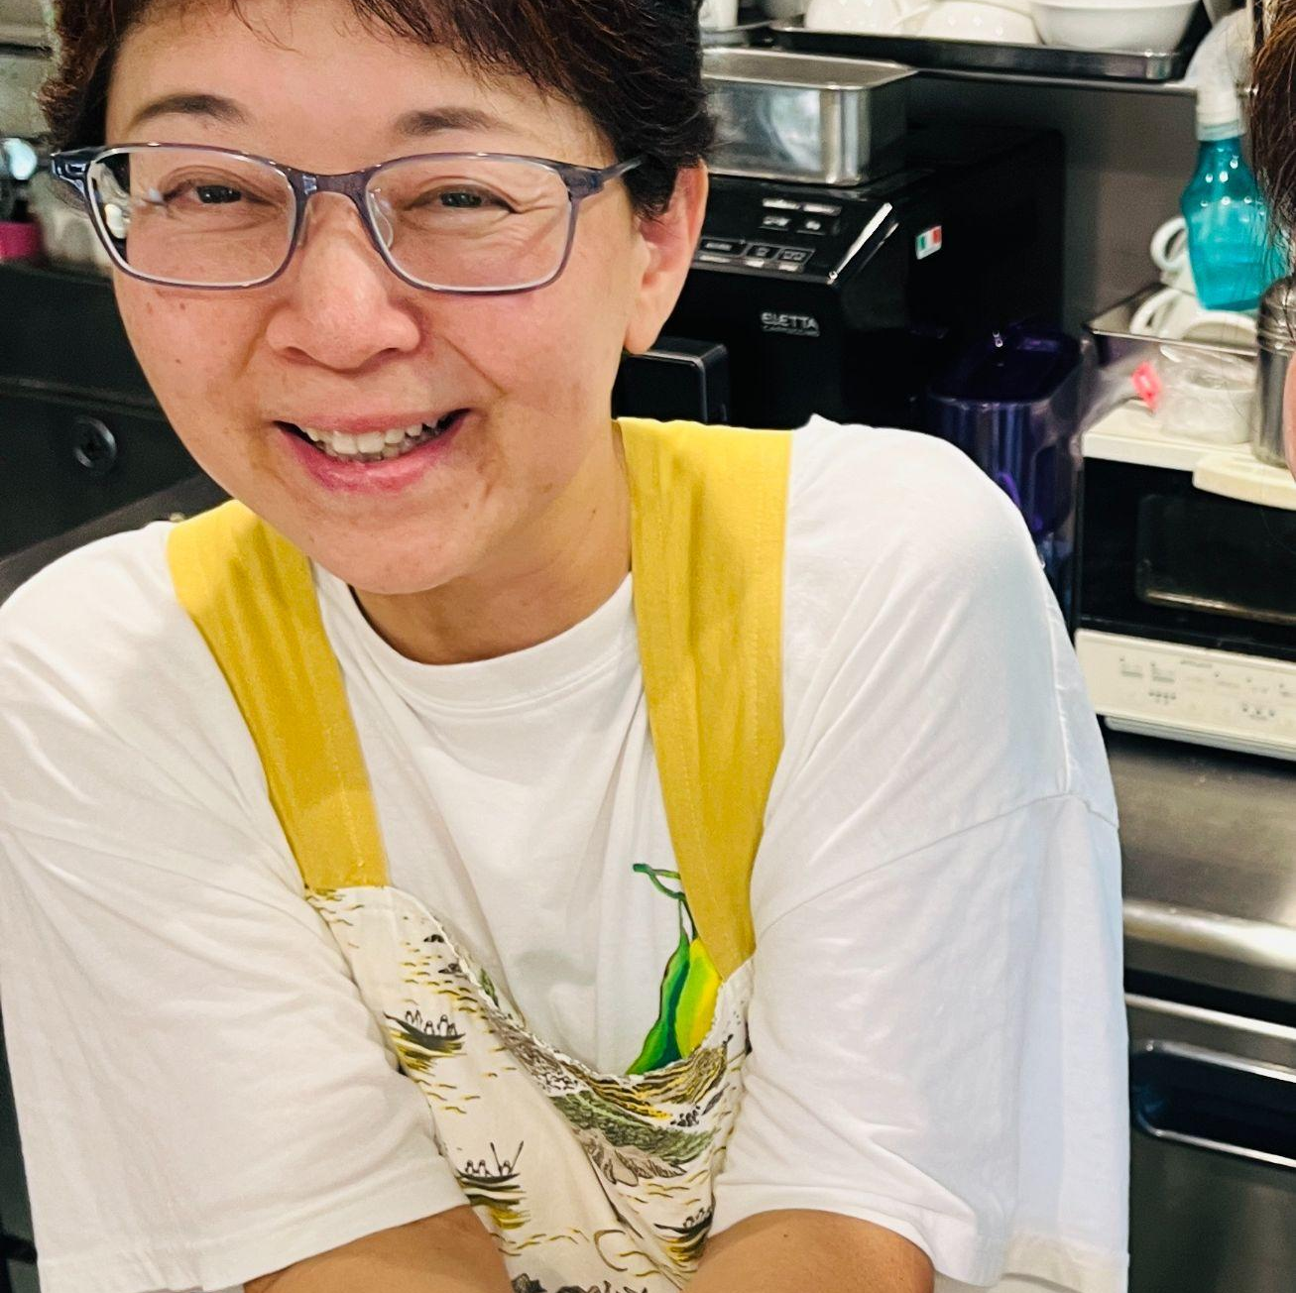
保育園経営
野末いずみさん／４０代／保育園経営
／神奈川県
いろんな発酵が学べて楽しい充実した時間でした。
生活にしっかりと落とし込みたいと思います。
Notes:
紹介したお客様の中で「特に自分の似ているな」とか「この人みたいになりたいなって思った方はいませんか？」
ではなぜこうしてお客様が一人一人がしっかり成果が出ているかというと、
それは今まで説明してきた内容であったり
また僕自身がこれまで自分が成果を上げるためにたくさんのことを学んできて、それらを全てクライアント様に伝えられるからなんですね。参考までに今までどんなことを学んできて、何を伝えられるかというのを紹介しますと・・・

Slide 18
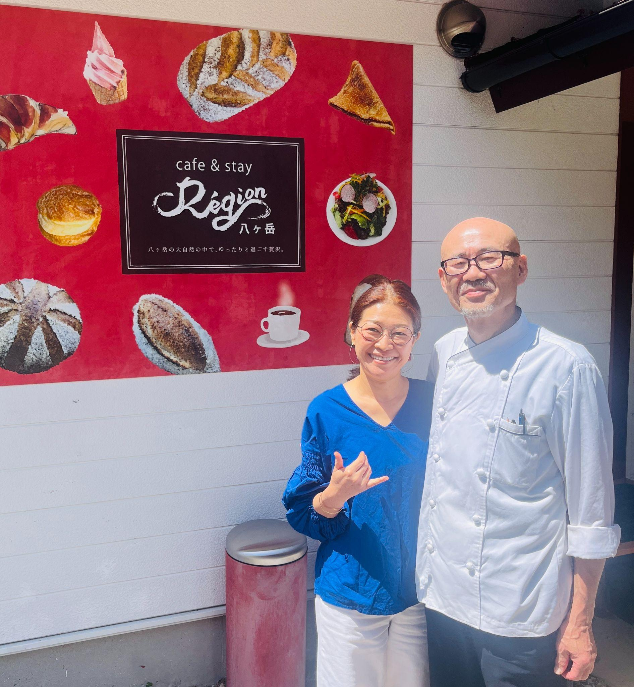
機能性医学認定ヘルスコーチ
あげな れいこさん
５０代／機能性医学認定ヘルスコーチ／
ハワイから参加
『気づきは、はじめの一歩！』を合言葉に
アメリカから機能性医学に基づく最新の個育て改善法＆
発達凸凹を消していける情報を発信！
発酵食をハワイで広げて頂けると思います。
『ママの笑顔』が私のエネルギーの源です♡
Notes:
紹介したお客様の中で「特に自分の似ているな」とか「この人みたいになりたいなって思った方はいませんか？」
ではなぜこうしてお客様が一人一人がしっかり成果が出ているかというと、
それは今まで説明してきた内容であったり
また僕自身がこれまで自分が成果を上げるためにたくさんのことを学んできて、それらを全てクライアント様に伝えられるからなんですね。参考までに今までどんなことを学んできて、何を伝えられるかというのを紹介しますと・・・

Slide 19
天給自足塾でお伝えできること
・スイス１年、フランス３年のお菓子作り修行 （修行4年4か月＋50年） １０００万円～
・新潟県柏崎農業高等学校食品化学課で3年間食の理論と実践を学ぶ（３年）３０万円～
＆糀作りを簡単に家庭で作る方法を学ぶ（だき糀作り）
・陸稲（畑のお米つくり）＆菌ちゃん農法＆自然農＆野草塾＆きのこ塾
ポタジェ（キッチンガーデン作り）作り・サバイバル術講座（1～5年）３０万円～
・お米、玄米で作るフランス菓子講座（50年）
・お米、玄米で作るパン講座 （50年）
・ビジネススクール（2年） １００万円
１１６０万円～相当以上の学びすべてをでオーダーメイドでサポートをします。まっちゃんの必要な時期に必要なタイミングで必要な量の学びを随時提供してゆきます。
Notes:
もし、僕にセールススキルも学びたいし、メンタルブロックも外したいと相談して、僕がじゃあ僕と同じようにここに書いてある講座に全て通ってくださいと言われたらどんなこと思いますか？
そうですよね、みなさんそう言います。
またセールスなんとかしたいって今すぐ解決したいことですよね？こんな時間かけたくないですよね？
本当に大事なことはこれらを全て学ぶことではない、
今ある課題に対して、必要なものを必要なタイミングで必要な量を学ぶことが大事です。
それができるのがオーダーメイドプランのセールスマスタリープランです。
今ある課題に対して、必要なものを必要なタイミングで必要な量提供できるからみなさん結果が出ています。
「ちなみにこの中で、特に学んでみたいなと思った学びはありますか？」
「ありがとうございます。それでは〇〇さんには普通の人よりもその部分を多めに提供していきますね！」

Slide 20
他の講座（農業塾、発酵塾）との比較
 | 農業講座 | 各講座 個別サポート | 無料コンテンツ | 天給自足 マスタリープラン
サポート | △ | ◎ | × | ◎
オーダーメイド | × | ○ | × | ◎
再現性 | ○ | △ | × | ◎
成果の出る スピード | △ | △ | × | ◎
長期的な成果 | △ | △ | × | ◎
難易度 | ○ | ○ | ○ | ○
時間 | × | ○ | ◎ | ○
コスト パフォーマンス | △ | △ | ◎ | ◎
Notes:
ここは何かご質問はありませんか？
実は１週間前から、ミルキーさんが受けたらどうなるかなって思ってワクワクしながら作ってものがあるんですが、みていただけますか？

Slide 21
まっちゃんが輝く人生を手にいれるまでのサクセス７ステップ 生活に落とし込み連動し活かす。
あなたらしく
輝く人生
天給自足
実践実行
マインド作り
まっちゃんならではのオリジナルの学びの場を作り、喜ばれながら収入を得て社会に貢献。
食の安心安全を確保し、
醗酵食中心の日本食文化
伝承、伝承文化復活
陸稲で米、自然農で野菜菊芋を育て食を備蓄しポタジェと共に安心を創る
自然の恵みを見極め活用し、山菜、きのこ、野草を楽しむライフスタイル
発酵食品作りで楽しく、
美容と健康、備蓄を実現
し講座で教える。
食創り（調理、パン、菓子）から天給自足の一歩を踏み出す楽しいマインドで。
頑張らない天給自足達成術で楽しいマインドでスタート
Notes:
今の話を聞いてみて、ワクワクした気持ちになっていただけましたか？
「私と一緒にこのプログラムに取り組めば、〇〇さんがよくなっていく(目標に近づける、課題が解決さ
れる)イメージはできますか?」
→「はい」
→「いいですね!そしたら具体的にどうなりそうですか?」
→「さらにどうなっていきますか?」
本当のゴールまで見えたらそのゴールを達成すると、どんな気持ちになるか?、どんな場所にいて、どんな人に
囲まれているのか?家族関係、人間関係、収入はどうなっているのか?と聞いていく(この人の大切
な価値観になっていそうなものを先に聞いていく)
「逆に今度はもし、今ある課題が解決できず、もしくは解決を先送りにしてこのままの状態でただ時が
過ぎたら、具体的にどんな状況になっていそうですか?」
→「さらにどうなっていきますか?」(これをもう最悪というところまで続ける)
どんな気持ちになるか?、どんな場所にいて、どんな人に囲まれているのか?家族関係、人間関係、収
入はどうなっているのか?と聞いていく(この人の大切な価値観になっていそうなものを先に聞いてい
く)
「もしその時の未来の自分が今の自分に声をかけるとしたらなんて声をかけますか?」
「ありがとうござい
ます。今の自分になって聞いてみていかがでしたか?」(コミットになる)
ちょっと一息ついて、簡単にやってみた感想を聞く。
「〇〇さん、ちょっと変なことをお伺いしますが、今見た理想の未来と最悪の未来、選ぶならどっちを選
びたいですか？」
「そうですよね、おそらく全員が理想の未来を手に入れたいと答えます。」
「でも現実をお伝えすると、今見ていただいた理想の未来と最悪の未来どっちに行く可能性もあります。。。そうですよね?」
「ただ、どっちの未来に行くか可能性を変えることはできます。」
「それは〇〇さんが、今、課題を克服するために必要な行動を取れば必ず最高の未来にいける可能
性は高まりますし、時間がないから、お金がないから、自信がないからと言い訳をしてしまい、何もしな
いと最悪の未来にいく可能性が高くなります。 その上で、私の提供するセールスマスタリープランは
〇〇さんが最高の未来へ行くために必ず役立つ商品なんですが、これからの後半の話聞いてみたい
ですか?」
「それでは後半の話をします。」

Slide 22
カリキュラム実践一覧
・必ず見つかる自分にあった天給自足をスタートできる
・頑張らないでうまくいく自然農！天給自足実現
・知ると出来るは違います。すべて実践、体験！
・すぐに醗酵生活に落とし込める 作って持ち帰りすぐ実践！
・現状に合わせた醗酵生活で！腸活、健康！
・伝承する立場（講師）となりの楽しく社会貢献！
・食の安心安全、食の備蓄（陸稲、菊芋、醗酵食）の実践！
・自然と季節の恵み（きのこ、野草、山菜）とポタジェを活用し楽しめる
・米パン、グルテンフリーのフランス菓子を楽しく学ぶ etc
Notes:
ここについて何かご質問ありますか？

Slide 23

サポート体制
・4月から1年間各月で合宿型の塾を開催、
4月 2泊3日、6月2泊3日、8月2泊3日、10月3泊4日
12月1泊2日、2月1泊2日 6回開催
・仲間と学ぶ、共に成長
（助け合い、協力、応援）

Slide 24


ご成約していただいた方に、成功に導く特別限定特典がついてきます！
〜 ご成約特典のご紹介 〜
Notes:
どうしても最初にある程度まとまった金額が必要になってくるので、背中を押させていただきたいということで、ご契約いただいた方だけにこれから紹介する特別な特典を全て無料でお付けしています。

Slide 25

限定特典１
フォロー期間無制限
＆圃場のリアル見学随時OK無制限（50万～）
成果結果を出す上で本当に大事なことは、天給自足を学び、現実の生活の中にどれだけ落とし込むための行動がとれるかです。
そのために、塾のサポーを無制限永久フォロー（メッセンジャー＆ライン）でさらにリアル圃場見学随時OKメッセージでの相談をいつでも無制限にお受けしています
Notes:
・普段連絡ツールって何を使っていますか？

Slide 26
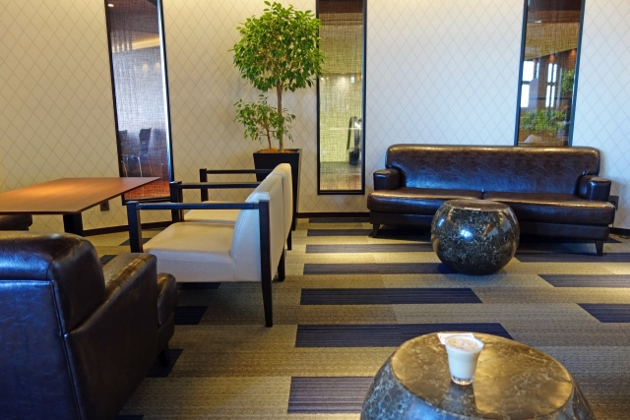
限定特典２
見学（本格スタートする前に）で予備体験がで
きます。（50万円～）
（本格スタート前に体験）
開始の前に、予備体験が出来ます。４月から始まる天給自足の意図と前提、成果を出すためのポイントを事前に理解しているかどうかで、実践の効果が変わります。

Slide 27
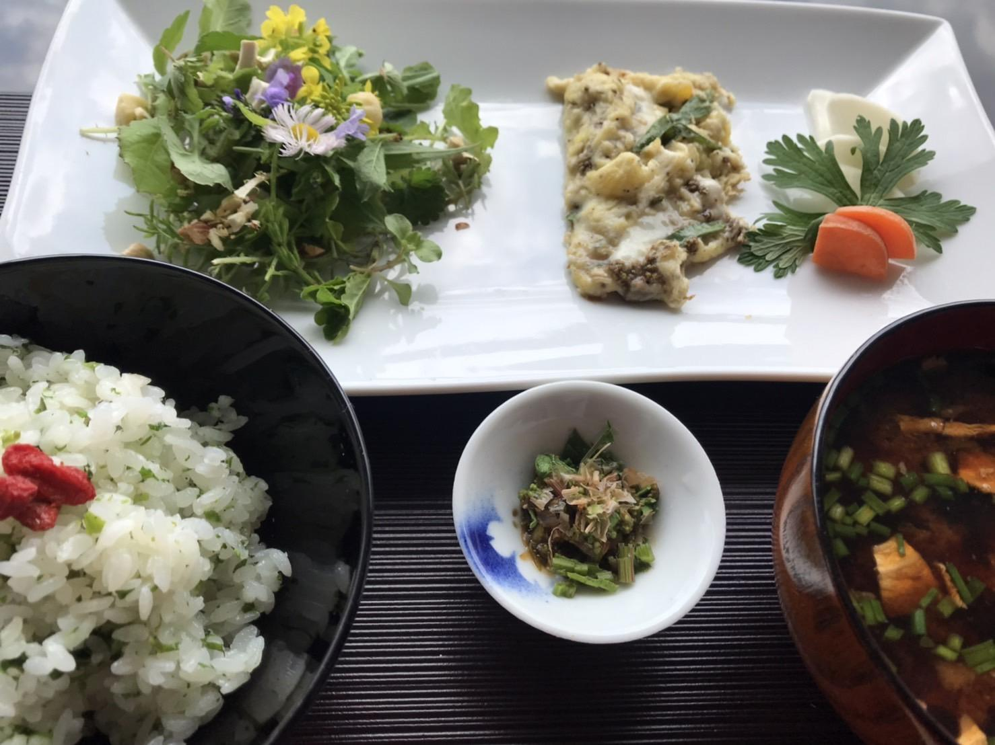
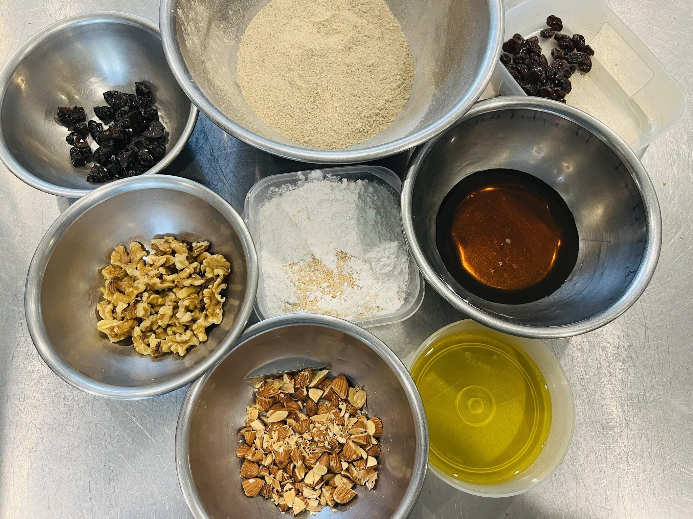
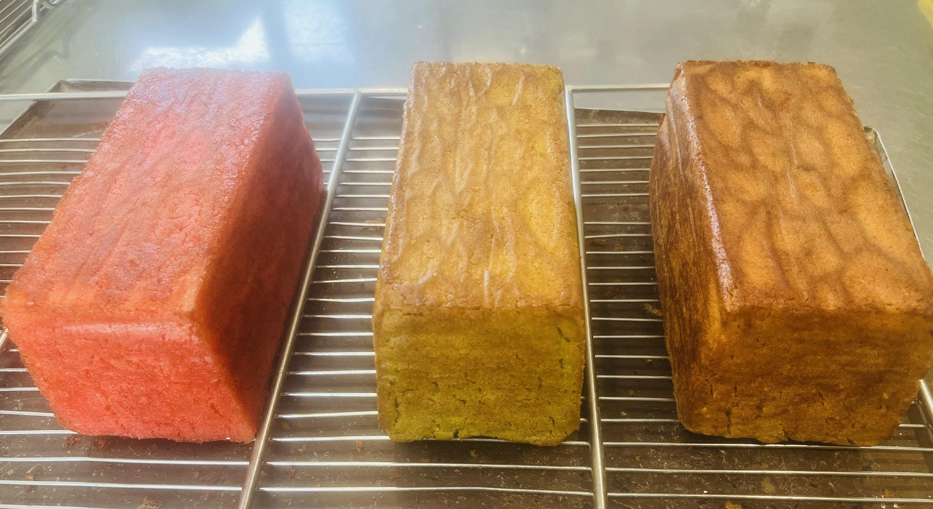
限定特典３
醗酵食、野草健康食、天給自足研究会
（Facebookグループ）に参加できます。
（10万円～）
発酵食、野草、自然農を学ぶ研究会です。
グルテンフリーメニュー、質問・相談も出来ます。グルテンフリーのフランス菓子作り、ビーガンメニューの研究をします。
参加会員同士の繋がりも生まれます。
安心安全な食を楽しみましょう。
天給自足塾限定グループミーチング随時開催
Notes:
写真楽しそうじゃないですか？

Slide 28

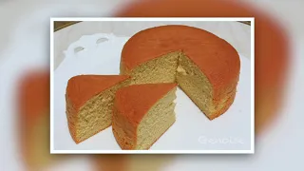

限定特典４
お米、玄米粉のフランス菓子作りのベースとなるフランス菓子基礎解説動画プレゼント！
（10万円～）
わたしが50年間習得したフランス菓子基本生地動画をプレゼントします！
フランス菓子の基本を応用して、グルテンフリーやビーガンのメニュー作りができます。基本を学ぶことでゼロスタートの方でも非常に高い再現性でオリジナルメニューが作りが出来るようになります。

Slide 29
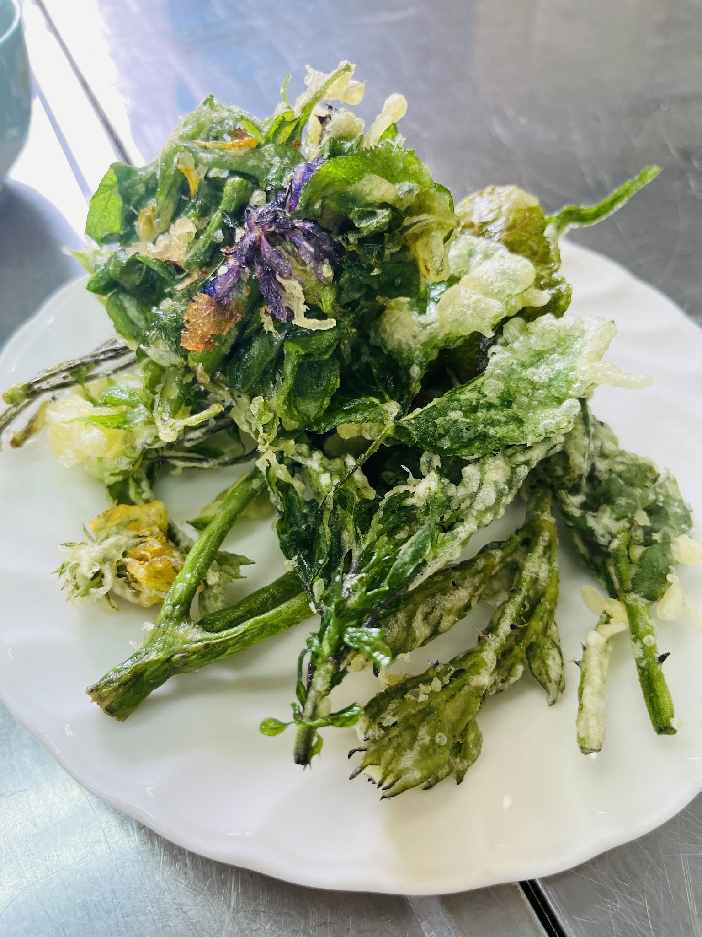
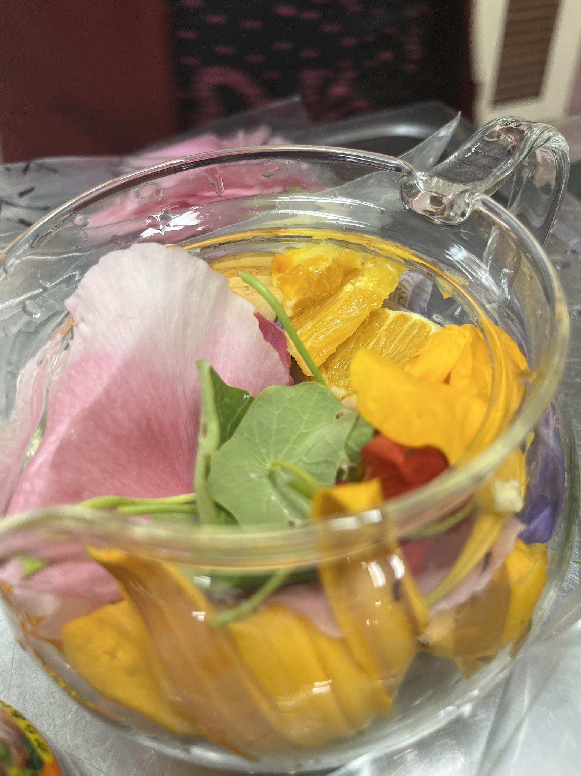
限定特典５
クライアント様限定の
食がもたらす健康「過去、現在、未来」最新版プレゼント
発酵食、野草健康食、天給自足！
（1万円～）
発酵、野草、天給自足（きのこ、山菜、陸稲、菊芋等々情報を共有出来る資料です

Slide 30

特別限定特典一覧
①フォロー＆圃場リアル見学期間無制限
②本格スタート前のプレ体験
③フランス菓子の基本動画3本プレゼント
④限定Facebookグループ
（発酵食、野草 健康食、天給自足研究会参加
⑤食がもたらす健康「過去、現在、未来」発酵食、野草健康食、天給自足！厳選PDFプレゼント
●121万円相当の特典を（参加コースで特典は変わります。）無料でプレゼントします！
Notes:
この５つの特典で特にどの特典が嬉しいなとか使ってみたいなと思いませんか？
マンツーマン＋グループで個別コンサルト講座のいいとこ取りをしている！

Slide 31
メニューのご紹介
天給自足講師養成2年コース
【特別限定特典】
・ラインフォロー無期限
・リアルにいつでも圃場見学OK
・フランス菓子基礎動画プレゼント
・FBグループ参加
・食がもたらす健康最新PDFプレゼント
●天給自足を学び講師として活躍し、家族の生涯健康を実現（すべて各月1泊2日～3泊4日で合宿型の講座です。）
４月 菊芋活用実践塾＆陸稲、自然農野菜植え付け、播種、ポタジェ（キッチンガーデン）で農法実践2泊3日
６月 野草を生活に落とし込み楽しむ、見極め食べつくす
醤、野草チンキ野草酵素を作ります。 2泊3日
８月 陸稲＆野菜栽培観察、夏野菜を楽しみ食べ尽くす。
竹細工で自分の箸、皿、カップ等々自分で創る2泊3日
１０月 醗酵実践塾＆きのこを楽しむ3泊4日
１２月 菊芋堀り＆乾物活用を楽しむ12月 1泊2日
２月 米、玄米粉のフランス菓子＆米パンを学ぶ1泊2日
★2年目は講師としての視点で講座構築を考えながら再受講
発酵、農、自然の恵みを学び、習得実践できるようになり、講師として活躍もでき、さらにご自身、家族が最後まで健康で楽しい人生を実現できるようになるコースです。

Slide 32
メニューのご紹介
天給自足 1年コース
●天給自足を目指し生涯健康をめざす。
（すべて各月1泊2日～3泊4日で合宿型の講座です。）
・4月菊芋活用実践塾＆陸稲、自然農野菜植え付け、播種
ポタジェ（キッチンガーデン）菌ちゃん農法実践
・6月野草を生活に落とし込み楽しみ見極め食べつくす。
野草醤、野草チンキと野草酵素を作ります。
・8月陸稲＆野菜栽培観察、夏野菜を楽しみ食べ尽くす。
竹細工で自分の箸、皿、カップ等々自分で創る2泊3日
・10月醗酵実践塾＆きのこを楽しむ あらゆる醗酵を
を学ぶ。きのこ収穫体験と見極め3泊4日
・12月芋堀り＆乾物活用を楽しみ学ぶ。１泊2日
・2月米、米粉のフランス菓子＆米パンを学ぶ１泊２日
【特別限定特典】
・ラインフォロー無期限
・リアルいつでも圃場見学OK
・フランス菓子基礎動画プレゼント
・FBグループ参加
発酵、農業、自然の恵みを学び、習得実践できるようになり、ご自身、家族が最後まで健康で楽しい人生を実現できるようになるコースです。

Slide 33
メニューのご紹介
天給自足半年コース
●天給自足を生活に落とし込み家族の健康を実現
・4月菊芋活用実践塾＆陸稲、自然農野菜植え付け、播種
ポタジェ（キッチンガーデン）農法実践 ２泊３日
・6月野草を生活に落とし込み楽しみ見極め食べつくす。
野草醤、野草チンキと野草酵素を作ります。２泊３日
・8月陸稲＆野菜栽培観察、夏野菜を楽しみ食べ尽くす。
竹細工で自分の箸、皿、カップ等々自分で創る2泊3日
・10月醗酵実践塾＆きのこを楽しむ会 あらゆる醗酵を
を学ぶ。きのこ収穫体験と見極め３泊４日
★このコースは半年で天給自足を学ぶコースです。
【特別限定特典】
・ラインフォロー無期限
・リアルいつでも圃場見学無期限
・FBグループ参加
発酵と菊芋の加工、天給自足（野草、きのこ、山菜を）を学び実践できるようになり家族の健康が実現できます
Notes:
メニューに関して何かご質問はありませんか？
金額の発表はこれからですが、金額抜きにして単純に内容だけ見たらどのコース受けたいと思いましたか？

Slide 34
天給自足塾でお伝えできること
・スイス１年、フランス３年のお菓子作り修行 （修行4年4か月＋50年） １０００万円～
・新潟県柏崎農業高等学校食品化学課で3年間食の理論と実践を学ぶ（３年）３０万円～
＆糀作りを簡単に家庭で作る方法を学ぶ（だき糀作り）
・陸稲（畑のお米つくり）＆菌ちゃん農法＆自然農＆野草塾＆きのこ塾
ポタジェ（キッチンガーデン作り）作り・サバイバル術講座（1～5年）３０万円
・お米、玄米で作るフランス菓子講座（50年）
・お米、玄米で作るパン講座 天然酵母パン講座（50年）
・ビジネススクール（2年） １００万円
１１６０万円相当以上の学びすべてをでオーダーメイドのサポートをします。有住さんの必要な時期に必要なタイミングで必要な量の学びを随時提供してゆきます。
Notes:
もし、僕にセールススキルも学びたいし、メンタルブロックも外したいと相談して、僕がじゃあ僕と同じようにここに書いてある講座に全て通ってくださいと言われたらどんなこと思いますか？
そうですよね、みなさんそう言います。
またセールスなんとかしたいって今すぐ解決したいことですよね？こんな時間かけたくないですよね？
本当に大事なことはこれらを全て学ぶことではない、
今ある課題に対して、必要なものを必要なタイミングで必要な量を学ぶことが大事です。
それができるのがオーダーメイドプランのセールスマスタリープランです。
今ある課題に対して、必要なものを必要なタイミングで必要な量提供できるからみなさん結果が出ています。
「ちなみにこの中で、特に学んでみたいなと思った学びはありますか？」
「ありがとうございます。それでは〇〇さんには普通の人よりもその部分を多めに提供していきますね！」

Slide 35
天給自足塾プランで
得られる一生モノの７つのメリット
①自然農（天給自足）がスタートできる！
②一生モノの発酵スキル（発酵食作りの実践と理論）が得られる！
③グルテンフリーのお菓子作り、玄米パン作りが身につく！
④食品の加工スキルで無添加の食を作り備蓄し安心が得られる！
⑤ポタジェ作りで四季の恵みを知り自然を楽しみ豊かさに氣づく
⑥オンラインサポート無期限で何度でも質問ができる安心。
⑦食改善で家族の健康（便秘、肌荒れ解消、心の安定）を得る
Notes:
・全体振り返っての疑問質問はありませんか？
・ここまで聞いてみてこのプラン受けてみたいと思っていただけましたか？
ここまで聞いたらみなさんあとは気になるというのが

Slide 36
価格のご紹介
天給自足2年講師コース
【特別限定特典】
①ラインサポート無制限
②リアルでいつでも見学ok
③フランス菓子基礎動画プレゼント
④FBグループ参加 ⑤食がもたらす健康最新PDF
120万円（税込）
すべての講座が2年（2回）にわたって
受講、2年目からは教える立場で考え受講
天給自足1年コース
【特別限定特典】
①ラインサポート無制限
②リアルでいつでも見学ok
③フランス菓子基礎動画プレゼント
④FBグループ参加
60万円（税込）
1年間を通してすべての講座を受講でき
ます。四季のを通しての学びが豊かで
楽しい
天給自足半年コース
【特別限定特典】
①ラインサポート無制限
②リアルでいつでも見学ok
③FBグループ参加
40万円（税込）
天給自足の中心となる講座を受講
ポタジェ（キッチンガーデン）菌ちゃん
農法で素敵な庭を作り
※お支払い方法は銀行一括振り込み・クレジット払いになります。
（分割・クレジット一括の場合、5%のお手数料をいただきます。）
Notes:
次に出てくる金額が一番安く、なおかつ一番成果が出やすい銀行振込一括の金額です。分割、クレジットは。。。
ではここから価格を発表しますが、心の準備は宜しいでしょうか？
最初はVIP（本気で関わる、本気の金額です）
なんですけど、こちら定価でして、、、

Slide 37
実は今回限りの
早期契約割引の
ご案内があります

Slide 38
実は今割引価格にてご案内しています。割引条件は
①お客様の声にご協力いただける方
②本日この場で又は３日以内で決断いいただける方。
３日を過ぎると定価となります。
私を信じて頂き、自分を信じて、行動の早い方は
実績を出す力がある人だからです。
①②を満たす方には更に特別価格にてご案内させていただきます！
Notes:
こういう方を応援したいと思っているので、、、
先にモニター特典を紹介すると

Slide 39
早期割引特別特典
但しすぐに決断して頂ける方限定の特別価格です。
3日を過ぎると定価となります
ご参加をご決断頂いた方への特別価格です。
Notes:
なんですが、こちら使う必要ありません。
なぜなら〜〜だから。
倍以上の金額を出すぞという気持ちで受けて欲しいし、それができる人です。
ただ安心してお申し込みできるようにできている

Slide 40
価格のご紹介
天給自足2年講師コース
【特別限定特典】
①ラインサポート無制限
②リアルでいつでも見学ok
③フランス菓子基礎動画プレゼント
④限定FBグループ
120万円（税込）
108万円（税込）
早期割引価格
すべての講座が2年（2回）にわたって
受講、2年目からは講師のつもりで受講
天給自足1年コース
【特別限定特典】
①ラインサポート無制限
②リアルでいつでも見学ok
③フランス菓子基礎動画プレゼント
④限定FBグループ
60万円（税込）
1年間を通してすべての講座を受講でき
ます。四季のを通しての学びが豊かで
楽しい
天給自足半年コース
【特別限定特典】
①ラインサポート無制限
②リアルでいつでも見学ok
③フランス菓子基礎動画プレゼント
④限定FBグループ
40万円（税込）
天給自足の中心となる講座を受講
ポタジェ（キッチンガーデン）菌ちゃん
農法で素敵な庭を作り
（※お支払い方法は銀行一括振り込み・クレジット払いになります。
分割・クレジット一括の場合、5%のお手数料をいただきます。）
Notes:
次に出てくる金額が一番安く、なおかつ一番成果が出やすい銀行振込一括の金額です。分割、クレジットは。。。
ではここから価格を発表しますが、心の準備は宜しいでしょうか？
最初はVIP（本気で関わる、本気の金額です）
なんですけど、こちら定価でして、、、

Slide 41
ありがとうございます。

Slide 42
メニューのご紹介
単独塾コース
・菊芋活用実践塾1泊2日 4月
・野草を生活に落とし込み楽しむ会 1泊2日 6月
・アパッチ族のフルサバイバル体験 1泊2日 8月
・発酵実践塾 ２泊３日 4月～10月
【特別限定特典】
・ラインフォロー無期限
・リアルいつでも圃場見学無期限
・限定FBグループ
各講座で発酵、菊芋の加工、野草、サバイバルを学ぶ。
Notes:
メニューに関して何かご質問はありませんか？
金額の発表はこれからですが、金額抜きにして単純に内容だけ見たらどのコース受けたいと思いましたか？

Slide 43
単独塾価格のご紹介
発酵実践塾
11万円（宿泊なし税込）
宿泊あり124300円（税込み）
発酵実践塾塾
糀作りから始まりいろんな発酵を理論と
実践で学びます。
菊芋活用実践塾
７万円（宿泊なし税込）
宿泊あり84150円（税込み）
菊芋の栽培から始まり、菊芋のいろいろ
の活用を実践してゆきます。食の安心安
の第一夫の第一歩
野草を生活に落とし込み楽しむ会
1,8万円（税込）
宿泊あり25150円（税込み）
野草を見極め 食べる、飲む、飾る、
活ける、遊ぶ
※お支払い方法は銀行一括振り込み・クレジット払いになります。
（分割・クレジット一括の場合、5%のお手数料をいただきます。）
Notes:
次に出てくる金額が一番安く、なおかつ一番成果が出やすい銀行振込一括の金額です。分割、クレジットは。。。
ではここから価格を発表しますが、心の準備は宜しいでしょうか？
最初はVIP（本気で関わる、本気の金額です）
なんですけど、こちら定価でして、、、

Slide 44
本日の体験セッションの実りあるものにするために和多志の志とお伝えしたいこと。
～さんの輝く未来、１００％～さんの未来地図を描くお手伝いの時間にしたいと考えています。先に天給自足を経験した者として～さんの人生に必要な応援者になりたいと思っています。残りの人生の時間をどう作るか、和多志は本来の日本の食の復活が日本全体の復活につながると考えています。世の中を変えるには二つしかないとの思いに至りました。
武力か伝承かしか世の中を変えられません。政治家、教育者、医者、ジャーナリスト、
インフルエンサーに任せていても世の中は良くなりません。80年以上に日本を弱体化するために政策等を伝承してきていまの日本があります。すべてのひとがまず足元の自分の食は自分で確保しながら日本の食文化、伝統文化、徳文化を伝承してゆくしかないと思います。人生の質は選択の質！
自分によりしっくりくる、勇気付けてくれる、後押ししてくれる選択
一生モノの食のスキル（天給自足）を習得し
これからの人生をどう生きるか？
天給自足は単なるスキルではありません、自分の人生をどう生きてゆきたいか？
人生の主役はあなたです！！自分で人生を作る。迷い、不安の振り回される時間を自分の本質に沿った時間に
Notes:
このタイトルを見て、いいなと思ったところ教えてもらえますか？
なぜですか？

Slide 45
本日の体験セッションの実りあるものにするために和多志の志とお伝えしたいこと。
～さんの輝く未来、１００％～さんの未来地図を描くお手伝いの時間にしたいと考えています。先に天給自足を経験した者として～さんの人生に必要な応援者になりたいと思っています。残りの人生の時間をどう作るか、和多志は本来の日本の食の復活が日本全体の復活につながると考えています。世の中を変えるには二つしかないとの思いに至りました。
武力か伝承かしか世の中を変えられません。政治家、教育者、医者、ジャーナリスト、
インフルエンサーに任せていても世の中は良くなりません。80年以上に日本を弱体化するために政策等を伝承してきていまの日本があります。すべてのひとがまず足元の自分の食は自分で確保しながら日本の食文化、伝統文化、徳文化を伝承してゆくしかないと思います。人生の質は選択の質！
自分によりしっくりくる、勇気付けてくれる、後押ししてくれる選択
一生モノの食のスキル（天給自足）を習得し
これからの人生をどう生きるか？
天給自足は単なるスキルではありません、自分の人生をどう生きてゆきたいか？
人生の主役はあなたです！！自分で人生を作る。迷い、不安の振り回される時間を自分の本質に沿った時間に
Notes:
このタイトルを見て、いいなと思ったところ教えてもらえますか？
なぜですか？

